Slide 1
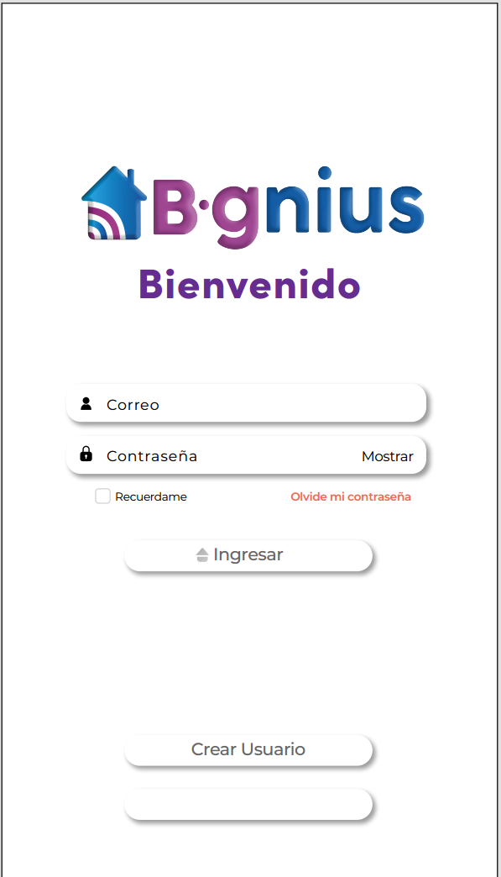
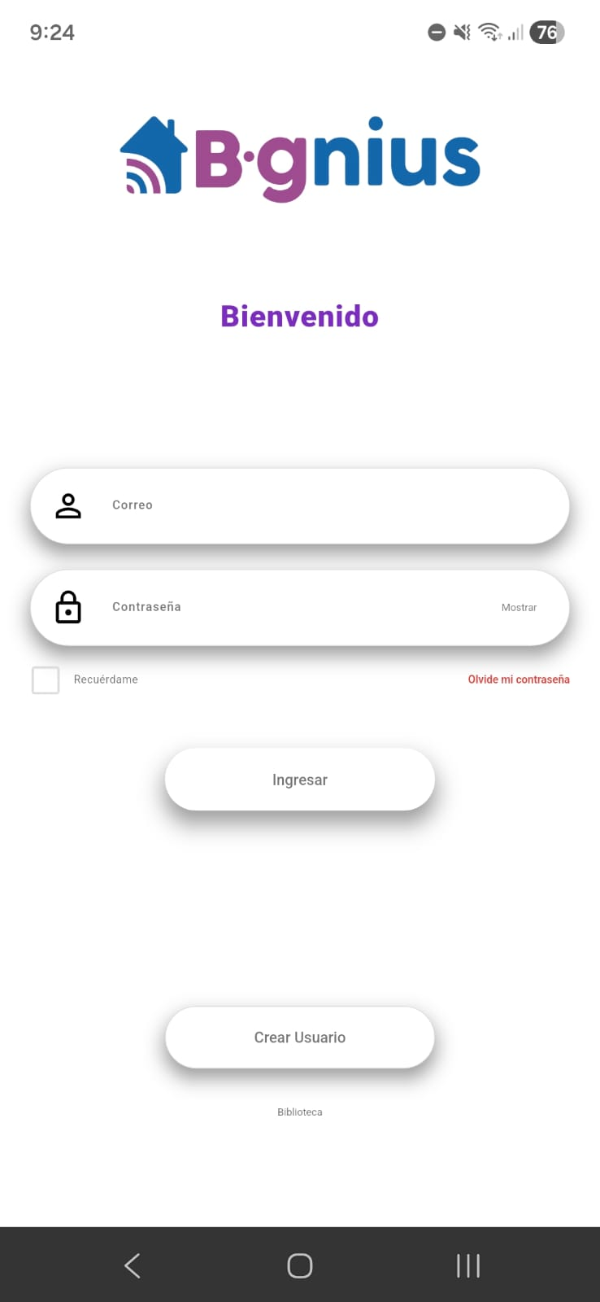
*Al minimizar se sale
*Letra muy pequeña
*Recursos

Slide 2
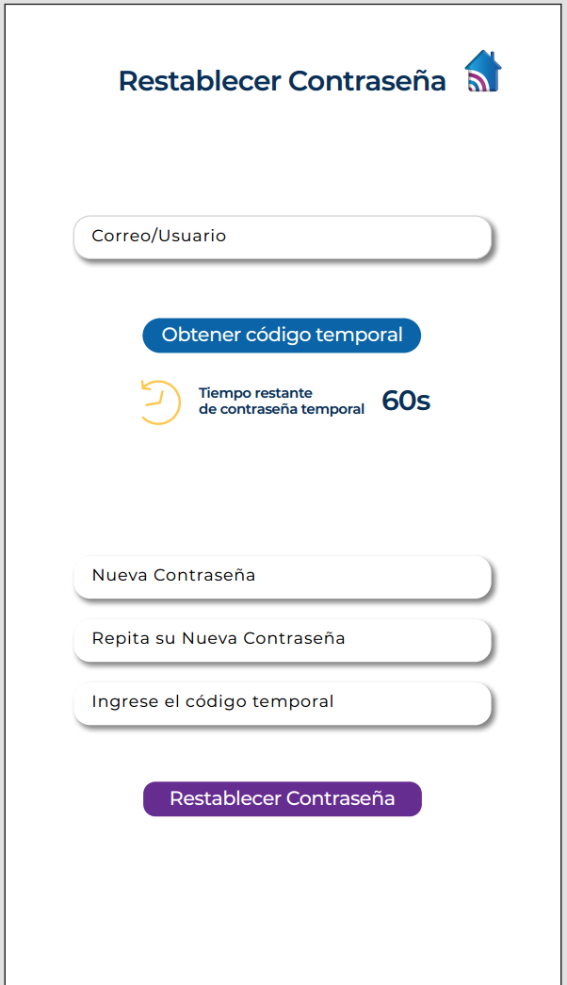
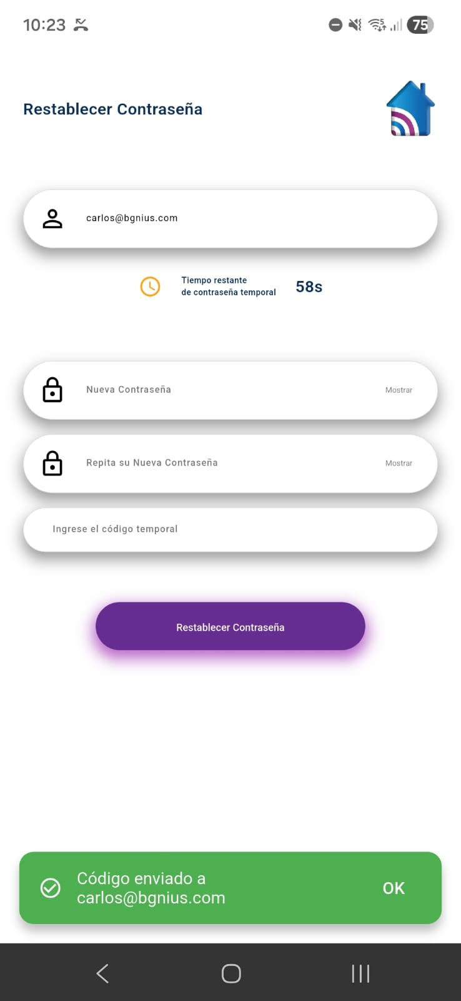
*centrar texto del encabezado
*Letra demasiado pequeña

Slide 3
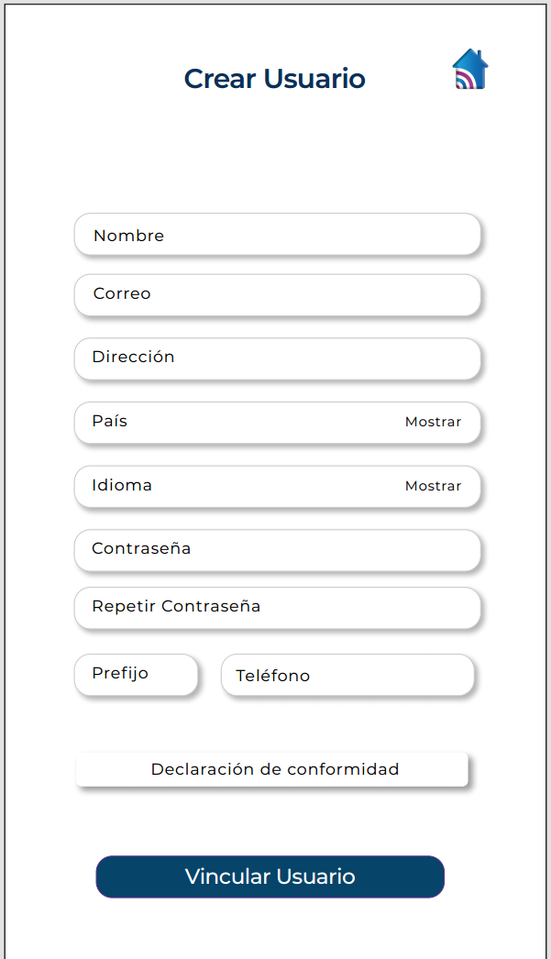
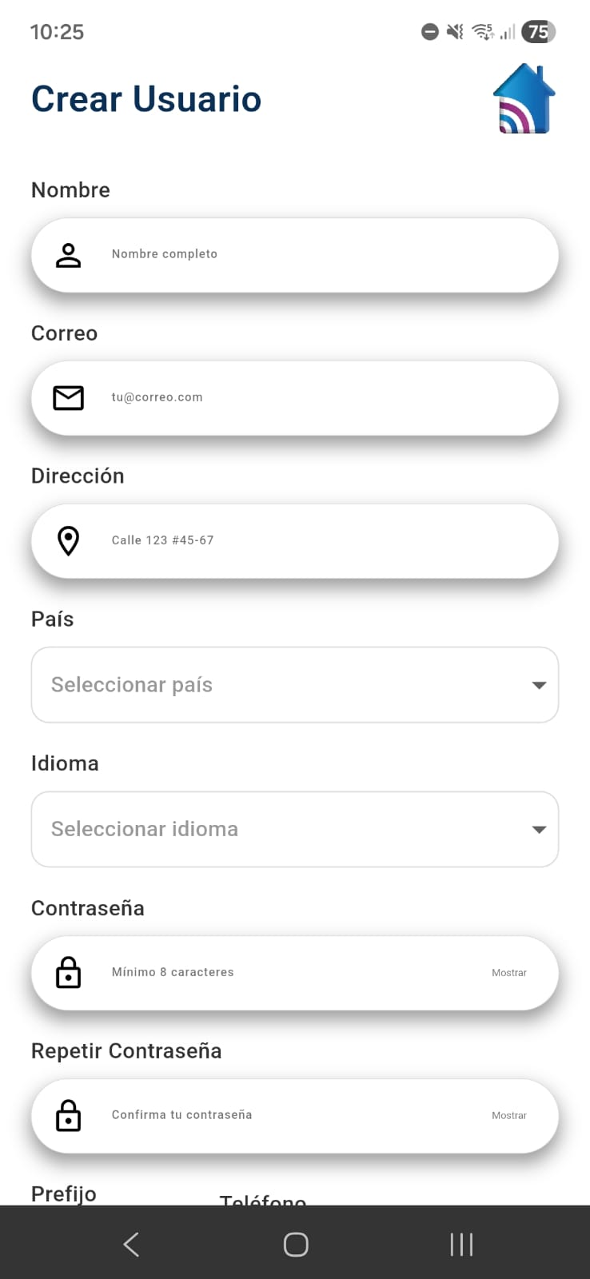
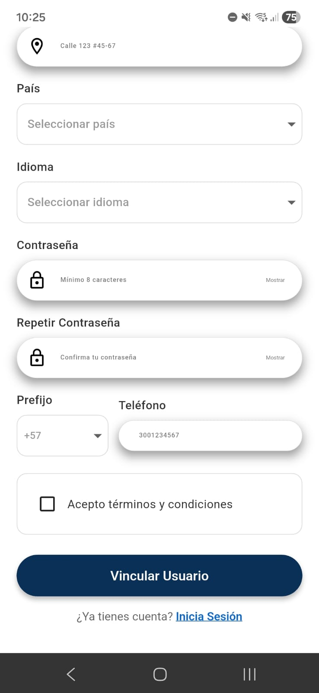
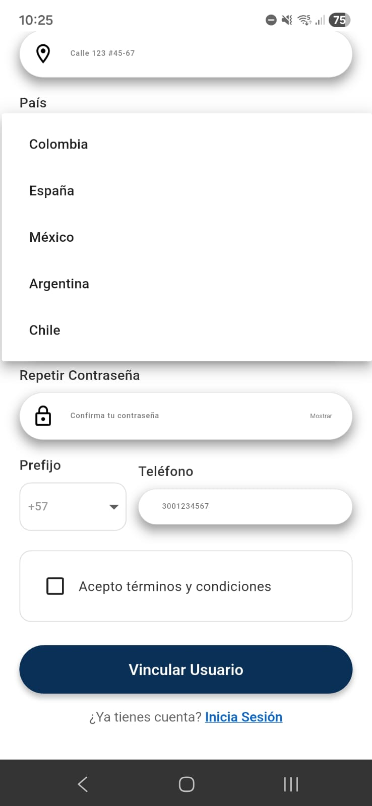
*centrar texto del encabezado
*Letra demasiado pequeña
*Costa Rica no aparece

Slide 4
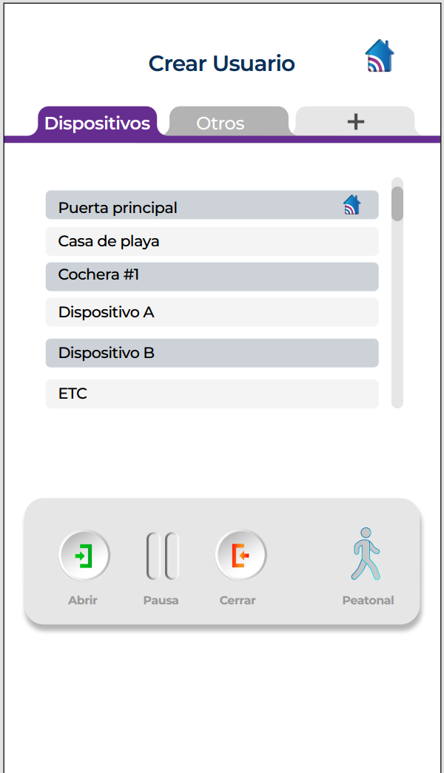
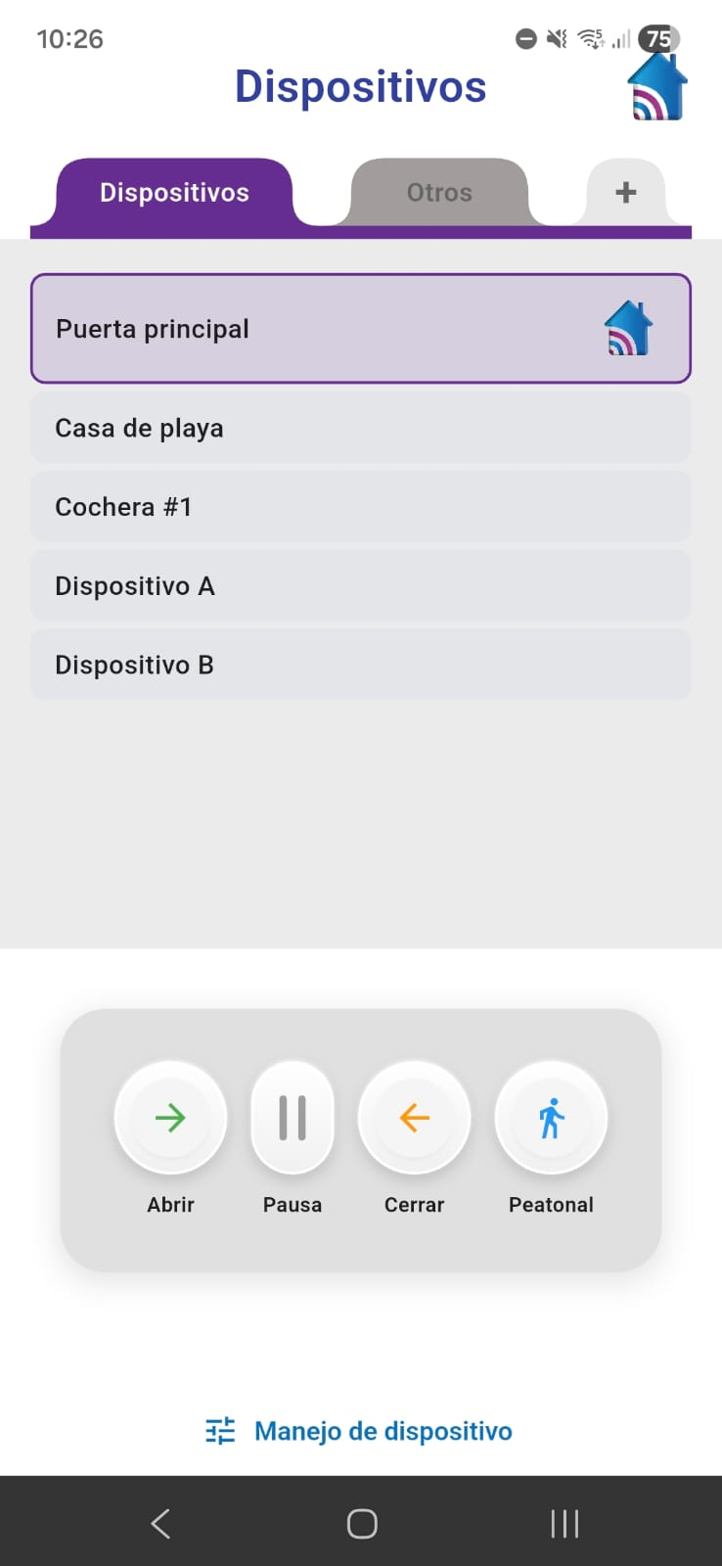
*Al dar click no entra al dispositivo.
Sólo funciona con “manejar dispositivo?”
*Me parece buena idea

Slide 5
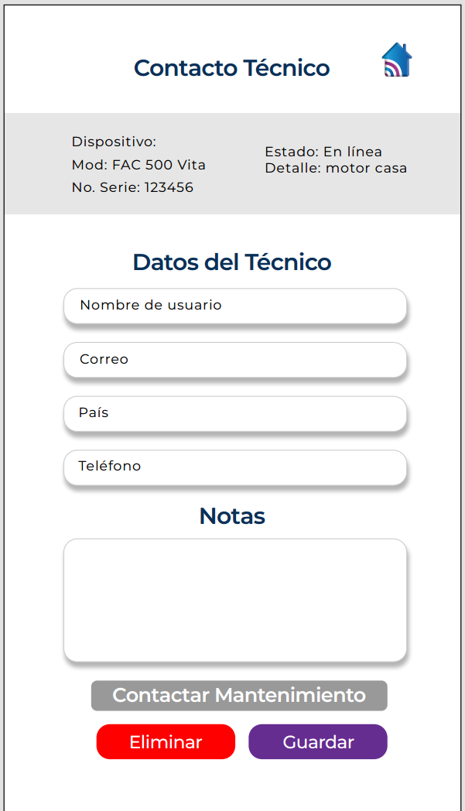
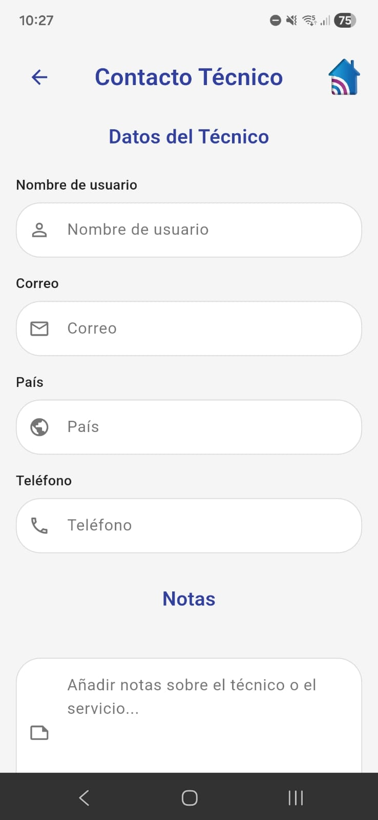
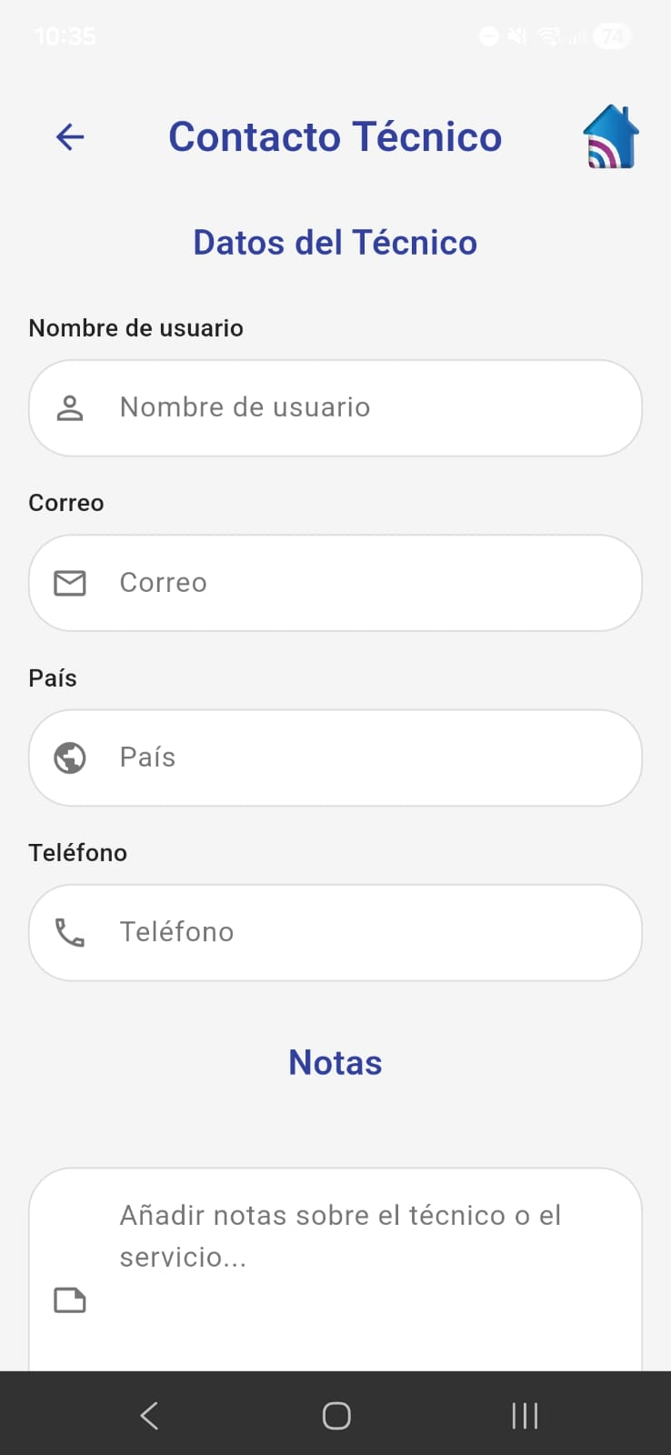
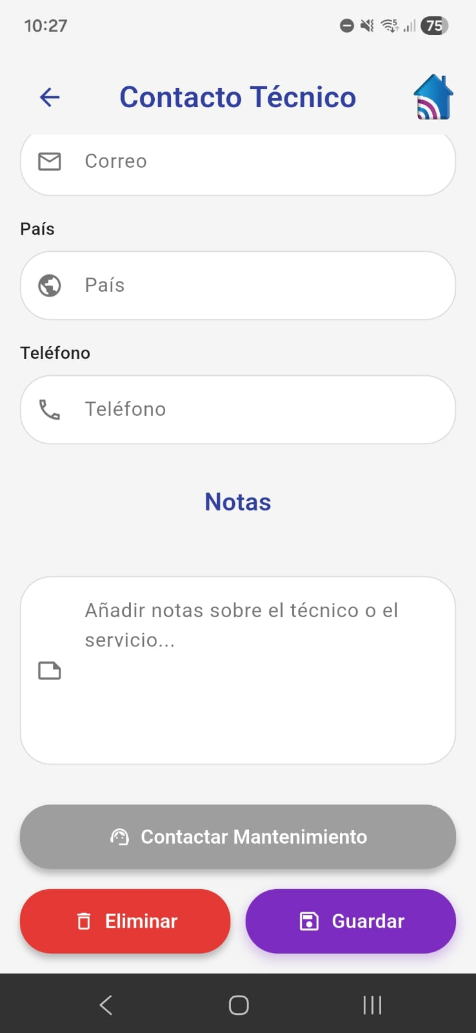
*Cada motor puede tener un técnico diferente asignado
*Debería decir “nombre del técnico” para evitar confusiones

Slide 6
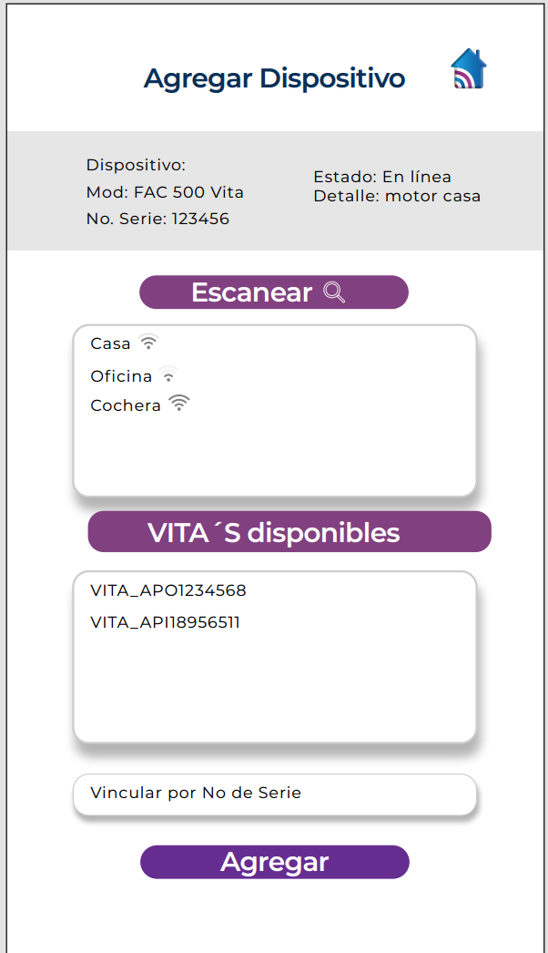
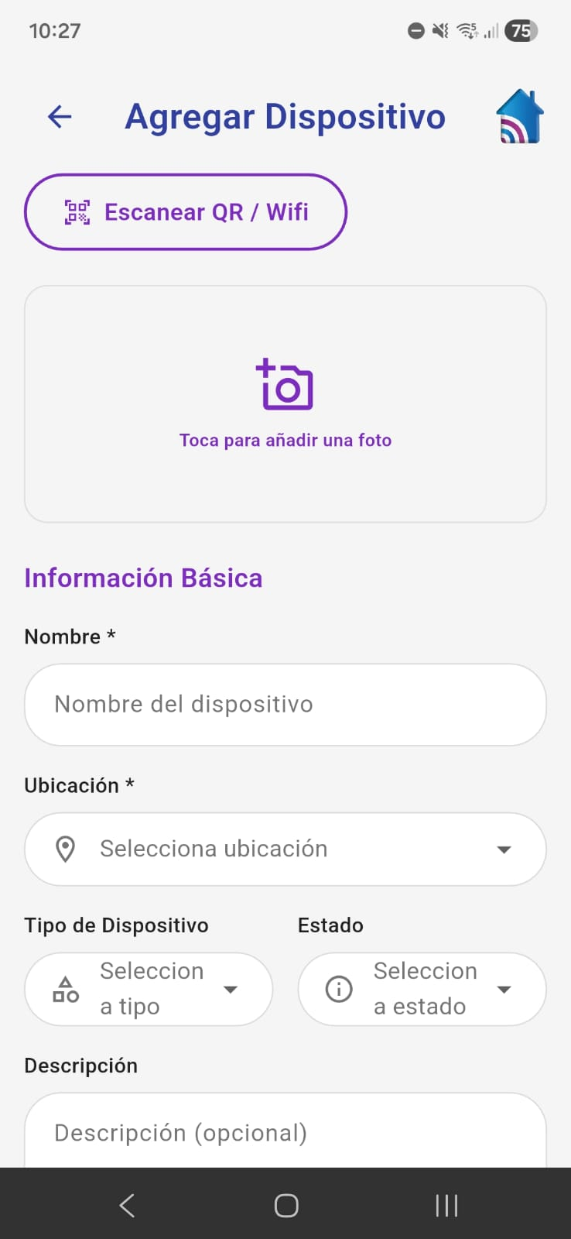
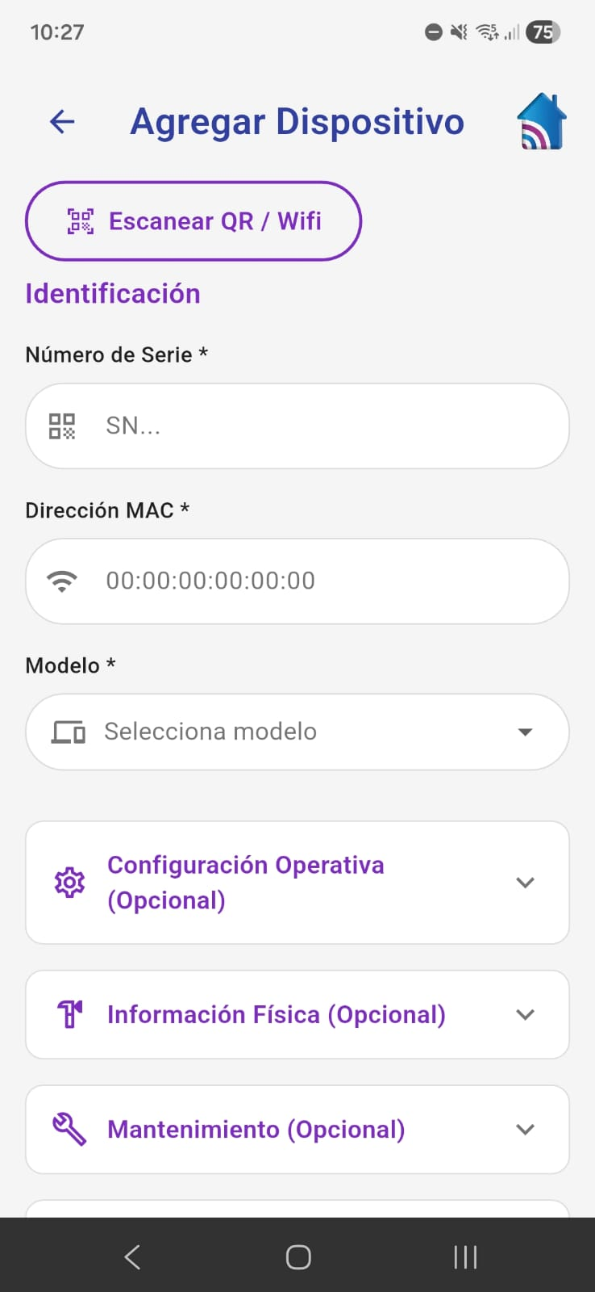
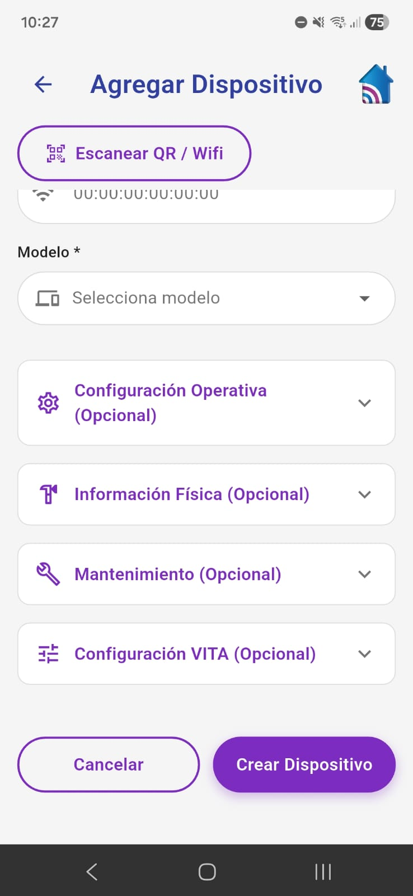
*Aquí se vería el dispositivo encontrado que se va a agregar.
Pero esta pantalla quedaría más que todo a criterio de ustedes ya que es funcional
*Si debe existir este mecanismo de escaneo de redes.
*Los dispositivos en el rango deberían listarse para ser agregados

Slide 7
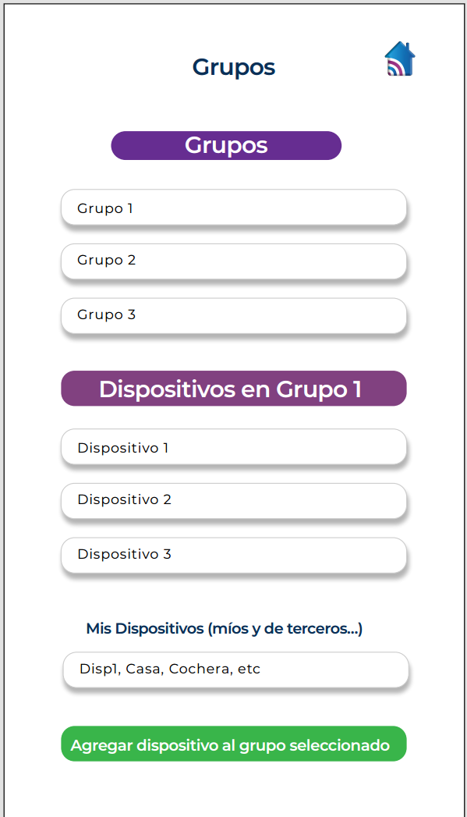
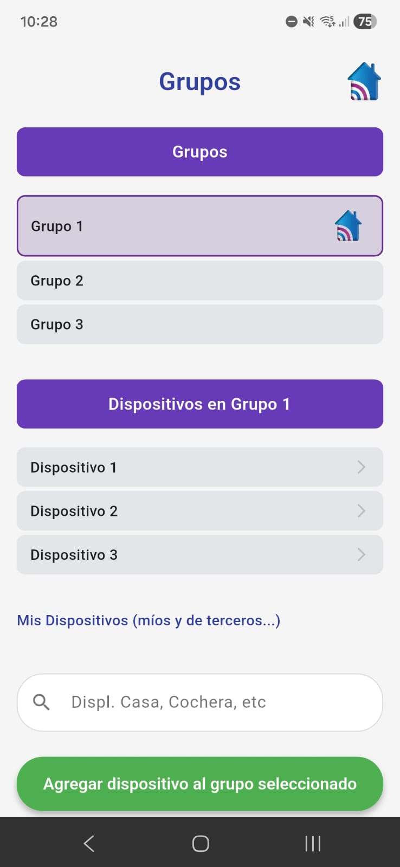
Excelente

Slide 8
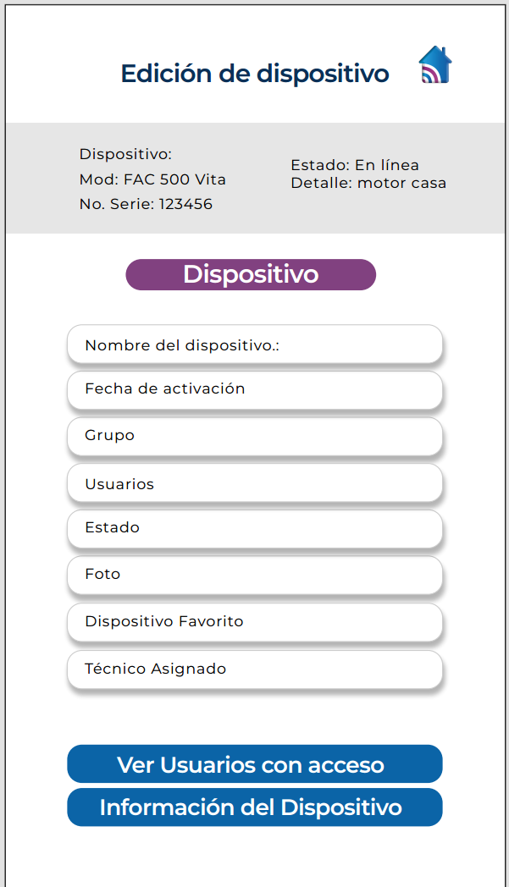
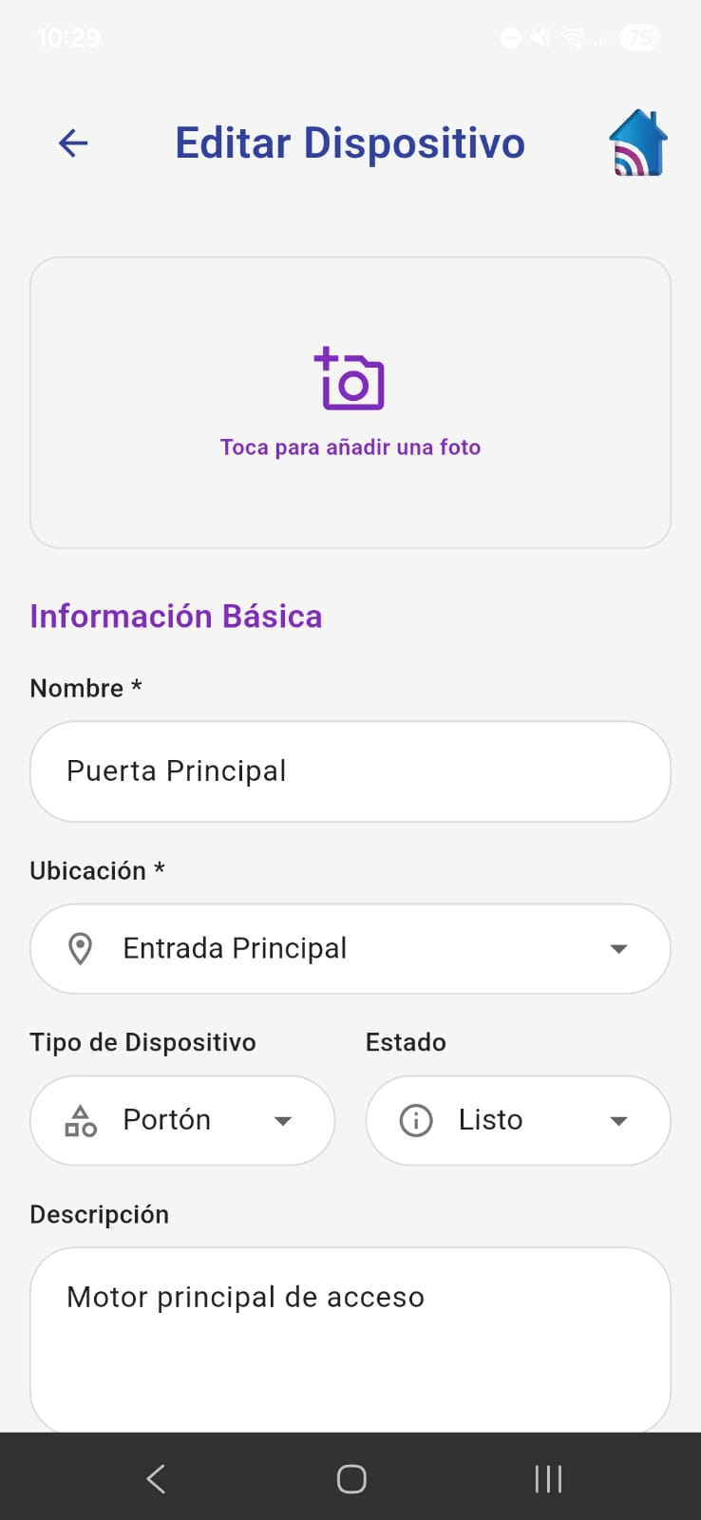
*aquí vemos el dispositivo que estamos editando, debe existir siempre
*Estos datos no fueron solicitados y faltan las otras caracterísitcas
*es importante ver los usuarios asignados a este dispositivo en particular para quitarlos o agregar

Slide 9
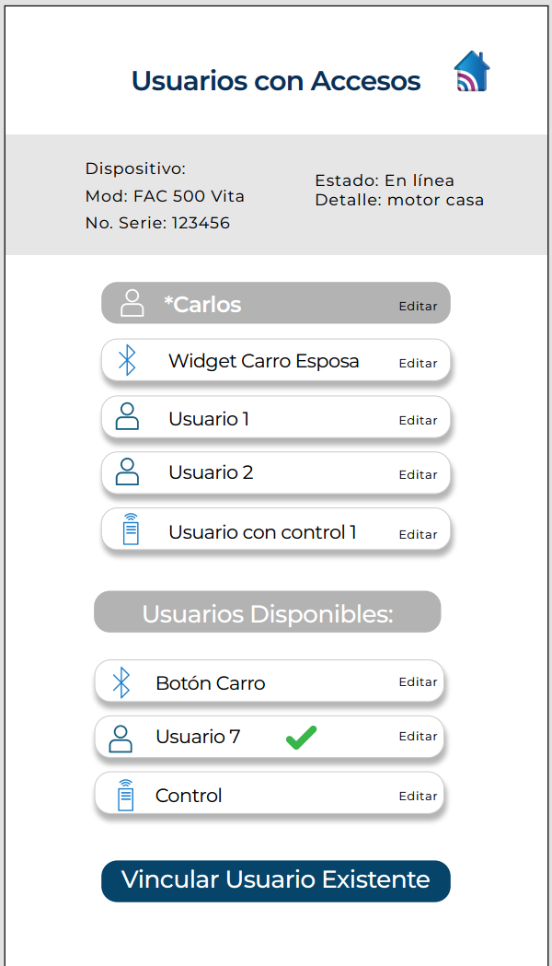
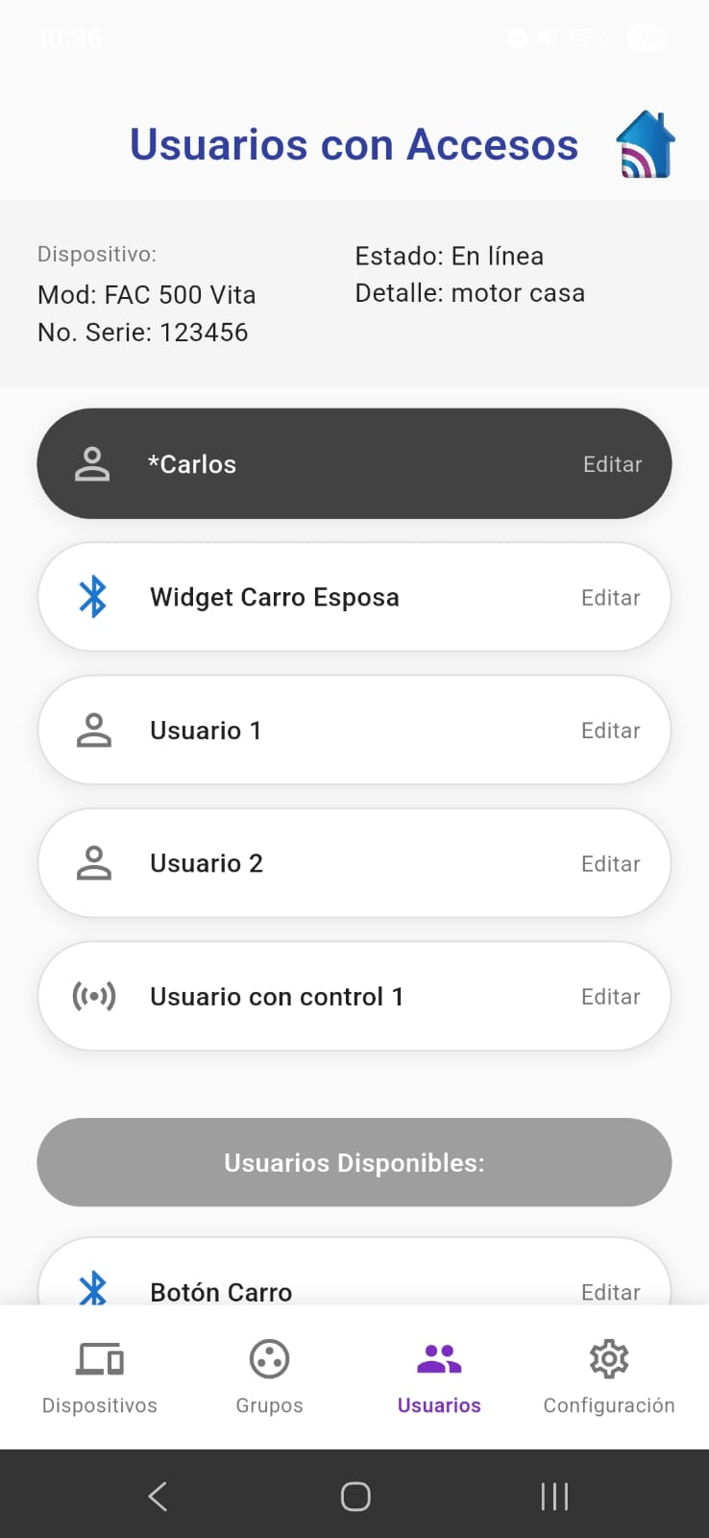
*No encuentro como configurar personas.
Favor revisar el documento de navegación.
*Editar no funciona, los dispositivos bluetooth se eliminaron para bajar costos, es un requerimiento menos.
*Esta es una buena idea, debería estar en el resto de pantallas que lleven edición de cosas. Usuarios, grupos, dispositivos, etc

Slide 10
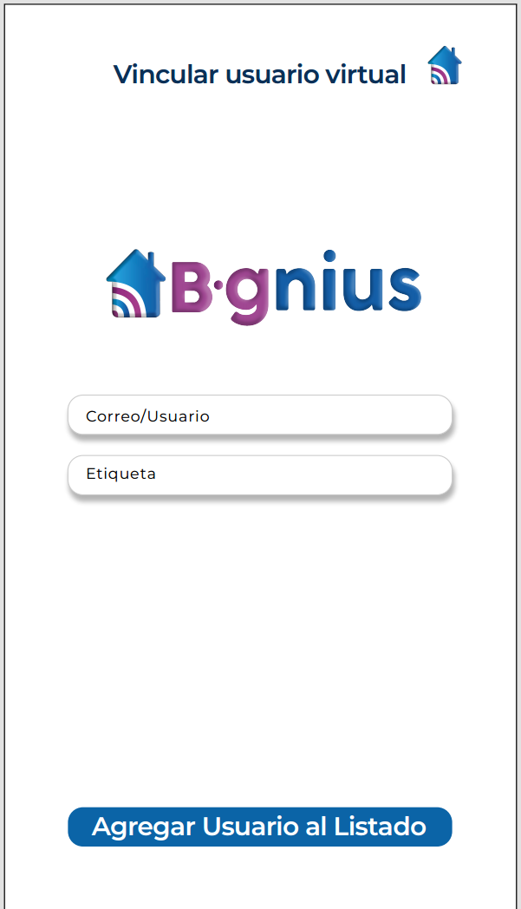
*No encontré esta pantalla

Slide 11
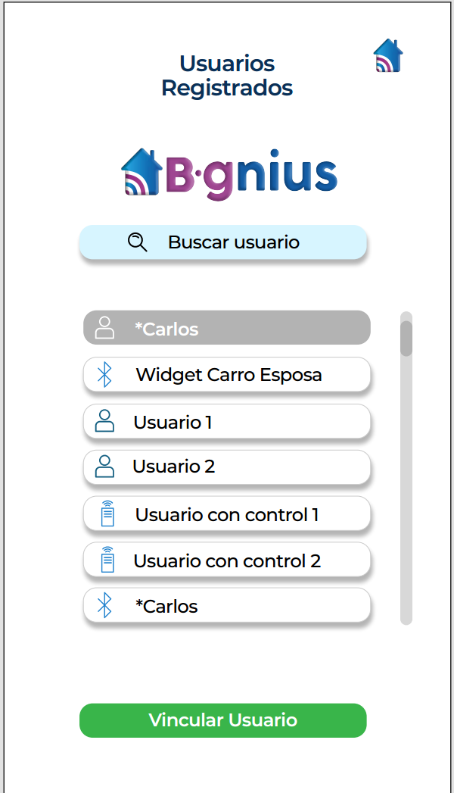
*No encontré esta pantalla

Slide 12
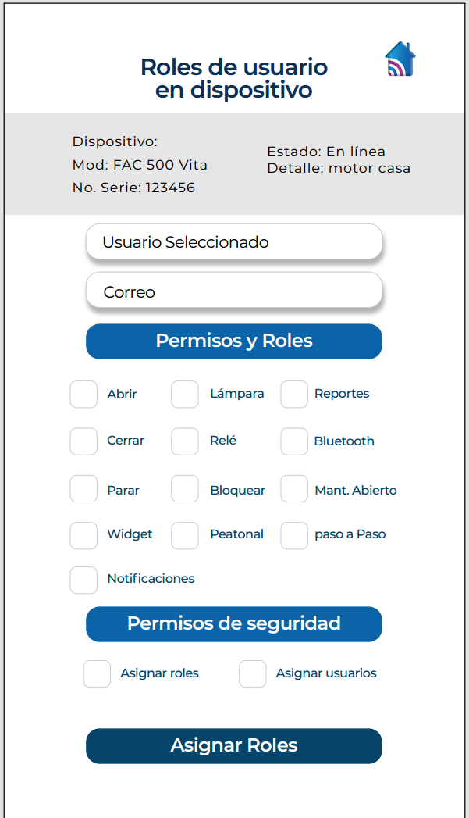
*No encontré esta pantalla

Slide 13
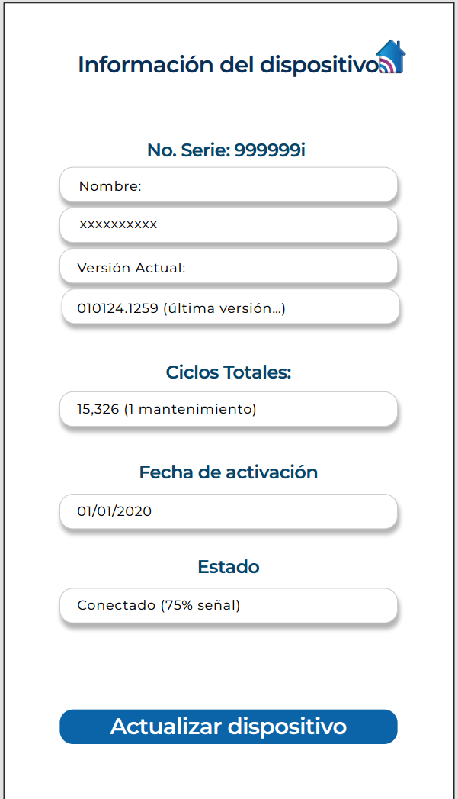
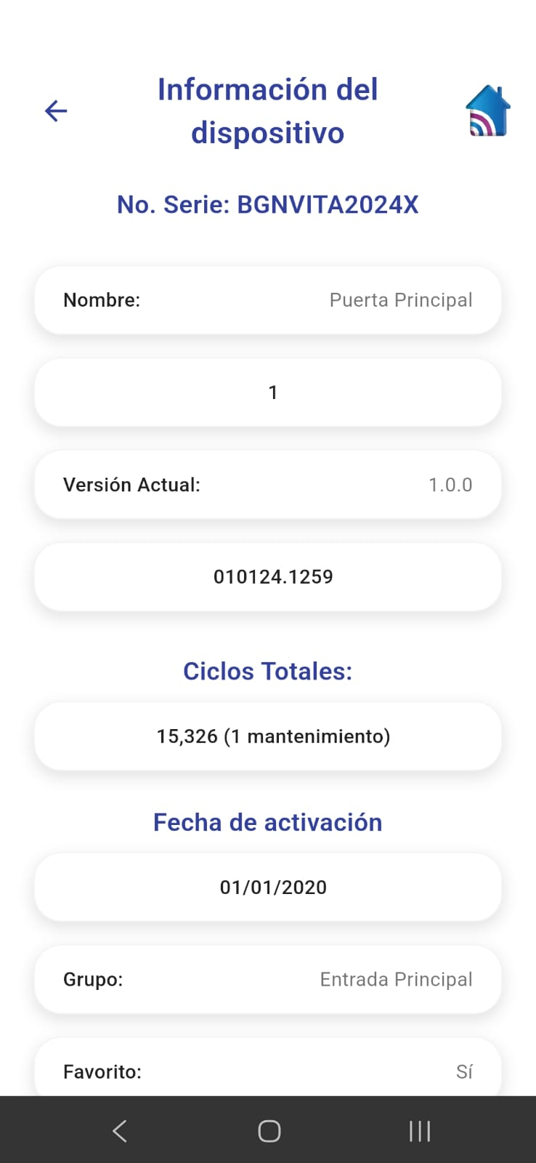
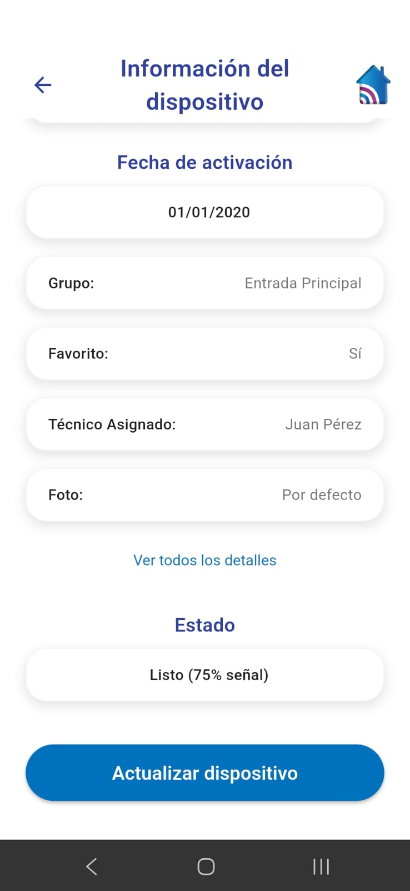
*este 1?
*este número?
*más detalles?

Slide 14
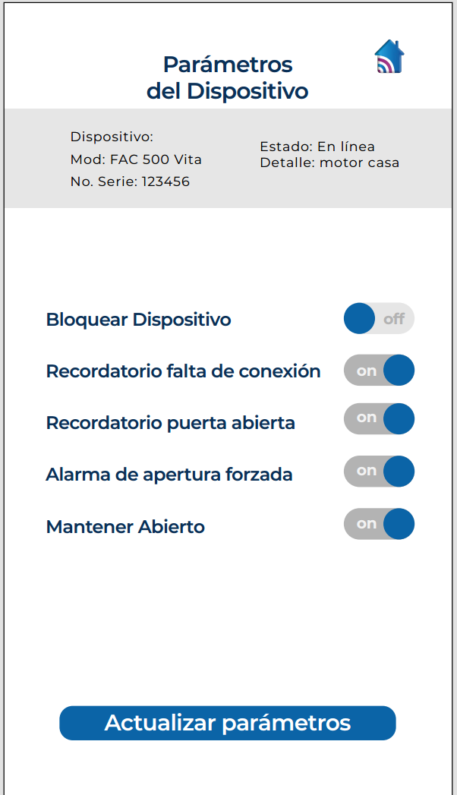
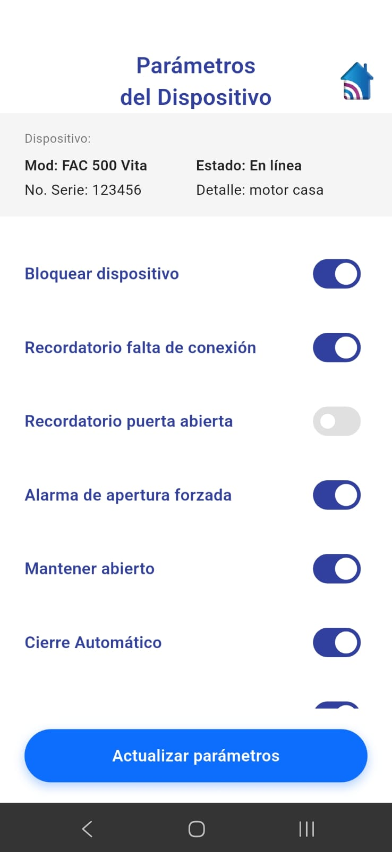
*Dos grupos
Config Parámetros:
Cierre Automático
Luz de cortesía
Tiempo antes de cerrar automáticamente
Config Notificaciones:
Recordatorio falta de conexión
Recordatorio puerta abierta
Alarma Apertura Forzada
Foto celda bloqueada
Apertura no permitida
Actualización disponible
Solicitud de mantenimiento
Tiempo recordatorio puerta abierta
Tiempo falta de conexión
Tiempo foto celda bloqueada

Slide 15
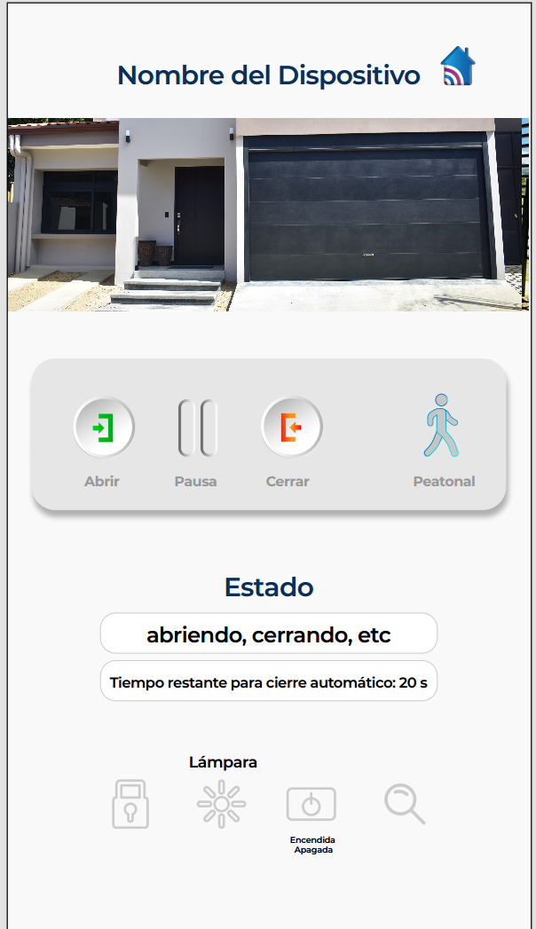
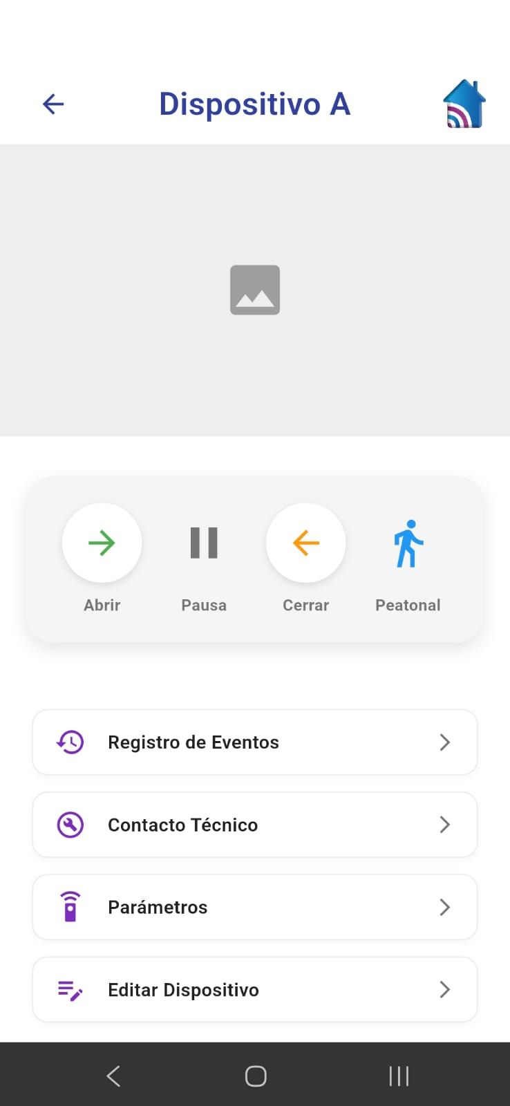
Faltan:
Estado
Tiempo de cierre automático
Bloqueo
Lámpara
Switch
Sobran:
Contacto técnico
Parámetros
Editar dispositivo

Slide 16
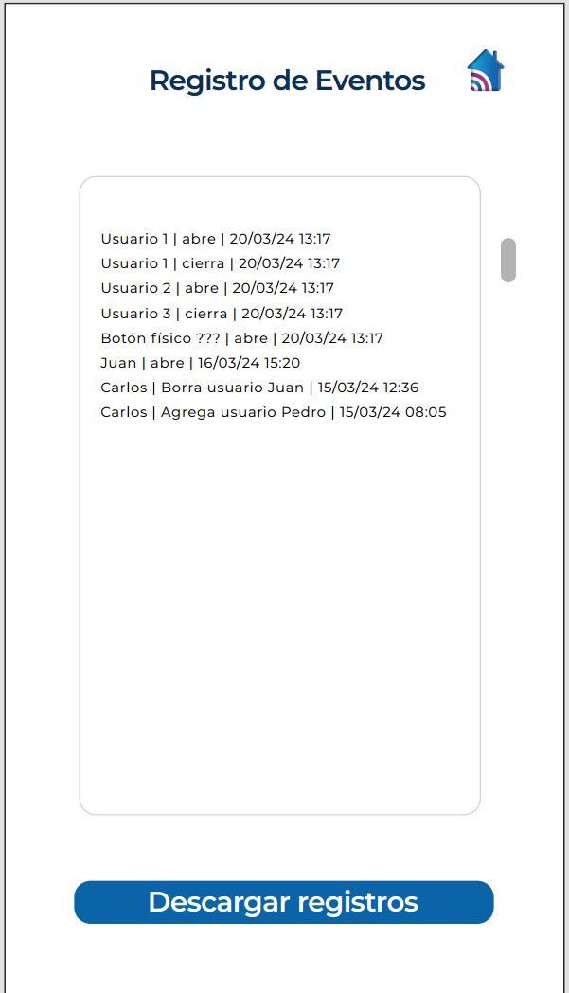
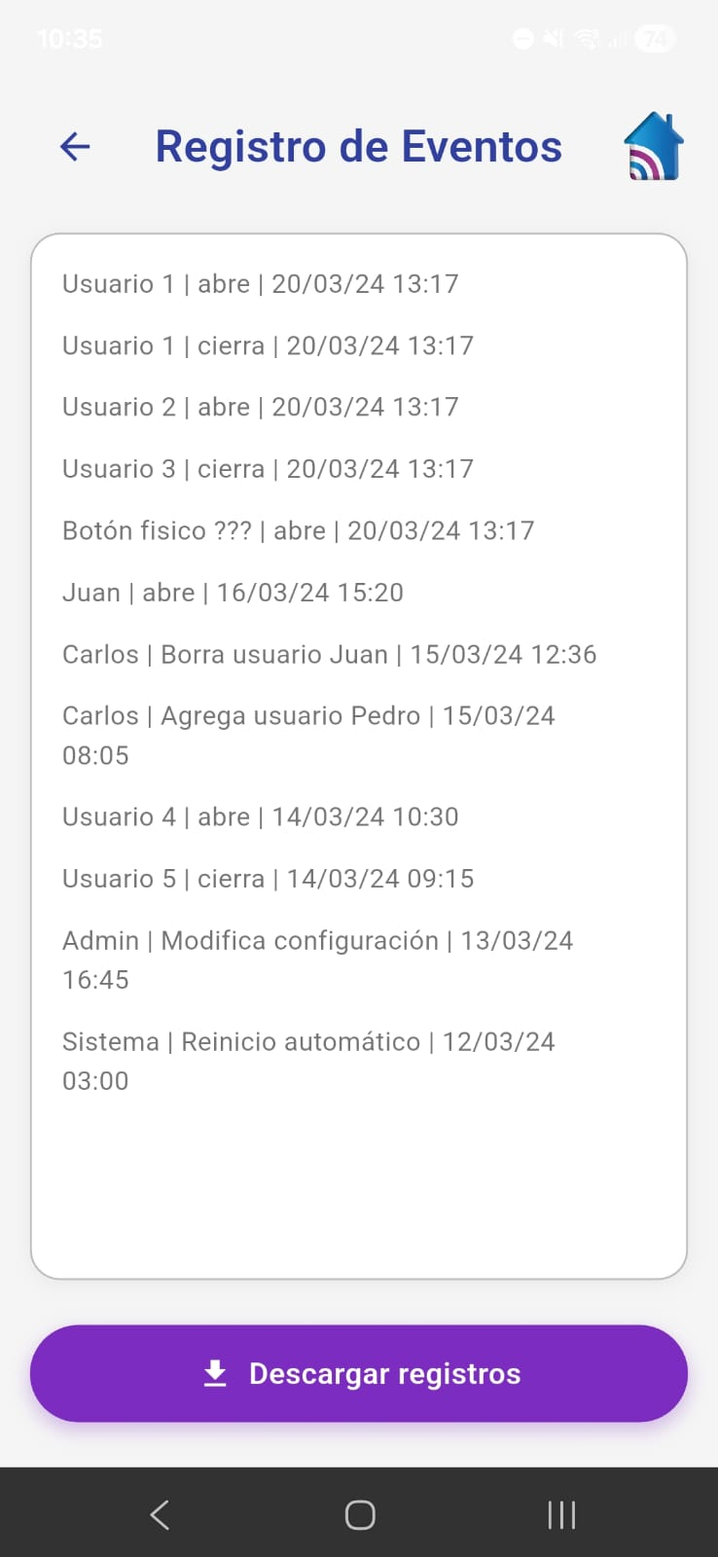
Excelente

Slide 17
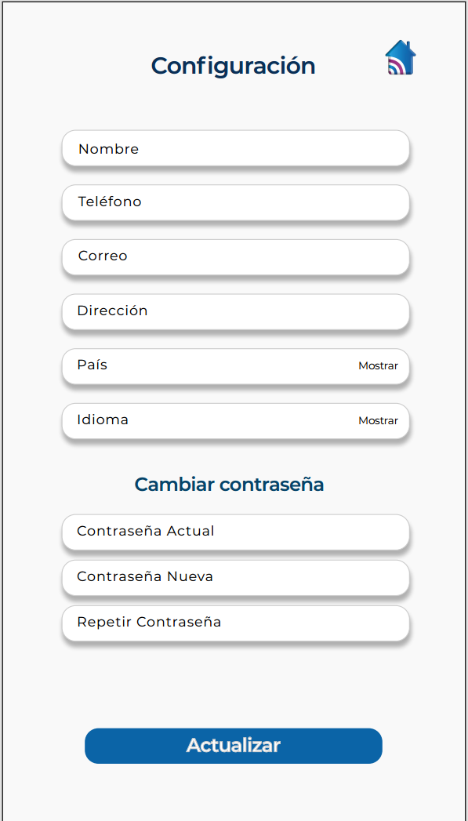
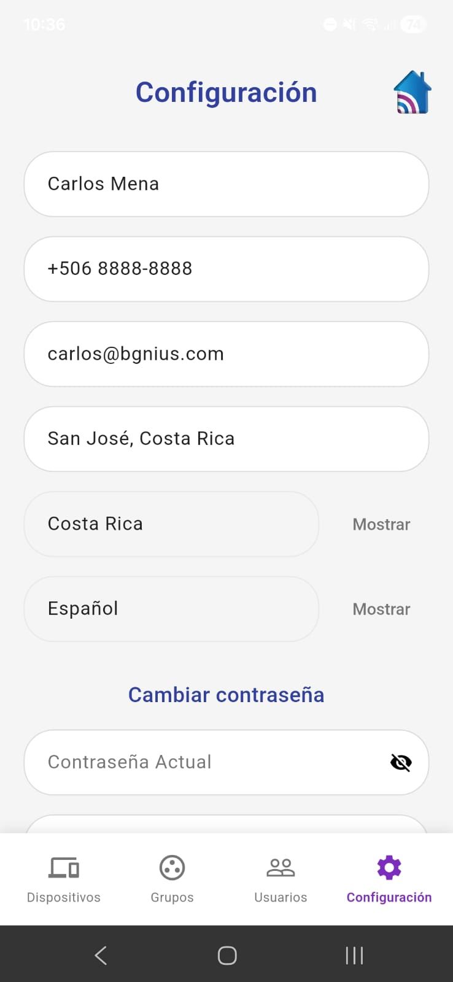
Excelente

Slide 18
Estas no estaban pero ordenan mejor las cosas, hacerlas así fue un acierto.

Slide 19
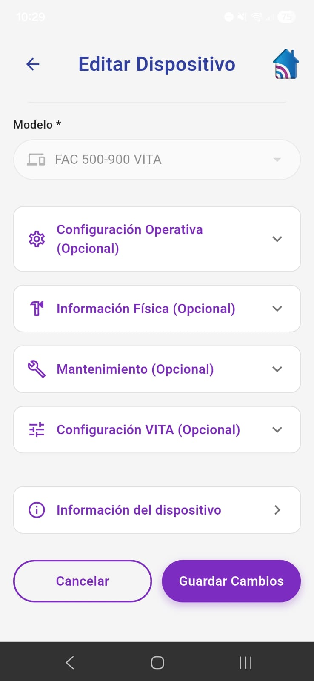
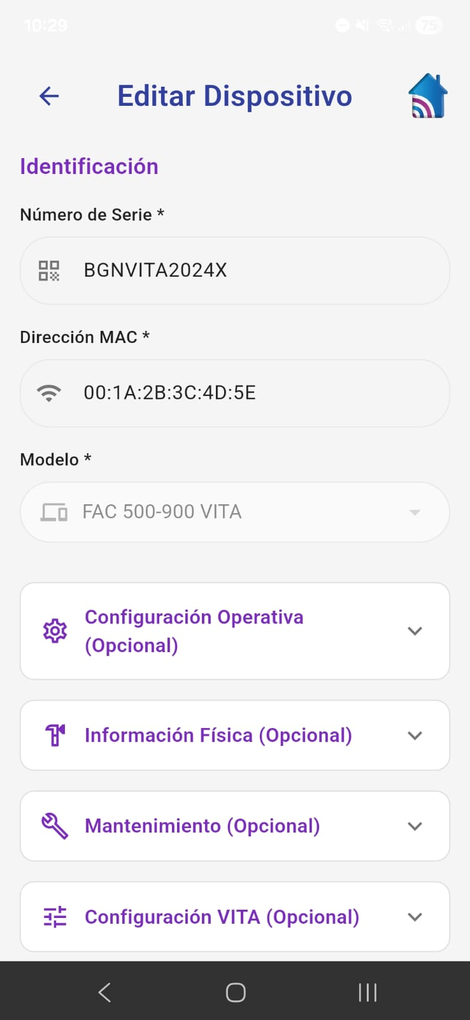
Opcionales?

Slide 20
